Slide 1
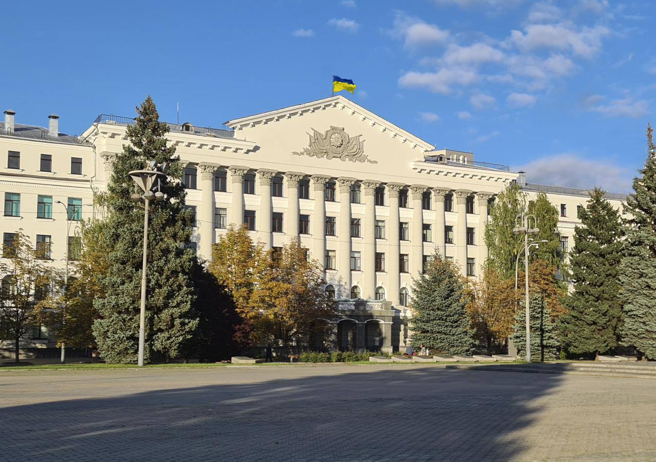
НАЦІОНАЛЬНА АКАДЕМІЯ ВНУТРІШНІХ СПРАВ

Slide 2
КАФЕДРА ТЕОРІЯ ДЕРЖАВИ ТА ПРАВА
ЛЕКЦІЯ :
з дисципліни ’’Юридична деонтологія’’
на тему № 2
Юридична наука та юридична практика
Підготувалa:
Ольга Старицька

Slide 3
ПЛАН
1. Поняття, структура, зміст та функції юридичної науки.
2. Характеристика системи юридичних наукових знань.
3. Методологія юриспруденції.
4. Поняття та загальна характеристика юридичної практичної діяльності.
5. Ознаки та види юридичної практики. Зміст юридичної практичної діяльності.
6. Аспекти співвідношення юридичної науки та юридичної практики.

Slide 4
Література:
1. Bentham J. Deontology or, The science of morality. London; Edinburgh, 1834.
2. Гусарєв С. Д., Старицька О. О. Юридична деонтологія. Велика українська юридична енциклопедія : у 20 т. Т. 2. Філософія права / [редкол.: С. І. Максимов (голова) та ін.] ; Нац. акад. прав. наук України ; Ін-т держави і права імені В. М. Корецького НАН України ; Нац. юрид. ун-т імені Ярослава Мудрого. Харків : Право, 2017. С. 1082 – 1086.
3. Гусарєв С. Д., Мінченко О. В., Свиридюк Н. П., Старицька О. О. Юридична деонтологія. Мультимедійний навчальний підручник [Електронний ресурс] / С. Д. Гусарєв, О. В. Мінченко, Н. П. Свиридюк, О. О. Старицька // НАВС. 2015. URL: https://arm.naiau.kiev.ua/books/JD_book/index.html
4. Пендюра М. М. Завдання поліцейської деонтології як міждисциплінарної юридичної науки в системі підготовки висококваліфікованих поліцейських // Юридична освіта: осмислення, виклики та перспективи (пам’яті Юрія Бондаря) : зб. матеріалів круг. столу (м. Київ, 26 берез. 2020 р.) / Редкол. : А. М. Завальний, Ю. В. Кривицький, Н. В. Лазнюк. Київ : НАВС, 2020. С. 83 – 87
5. Пендюра М. М. Про деякі актуальні аспекти запровадження у закладах вищої освіти із специфічними умовами навчання навчальної дисципліни поліцейська деонтологія. Актуальні проблеми державотворення і захисту прав людини в Україні: Матеріали круглого столу. (13 грудня 2019 року). Черкаси: ЧІПБ імені Героїв Чорнобиля НУЦЗ України, 2019. С. 64 – 66.
6. Пендюра М. М., Дручек О. В. Юридична деонтологія : навч. посіб. Ч.1 / М. М. Пендюра, О. В. Дручек. Київ : НАВС, 2014. 170 с.
7. Пендюра М. М., Дручек О. В. Юридична деонтологія : навч. посіб. Ч. 2 / М. М. Пендюра, О. В. Дручек. К. : НАВС, 2014. 156 с. URL: http://elar.naiau.kiev.ua/jspui/handle/123456789/14520
8. Петришин О. В., Зінченко О. В. Юридична деонтологія : посіб. для підгот. до заліків та іспитів. Харків : Право, 2018. 84 с.
9. Старицька О. О. Сучасні підходи до розуміння сутності акту присяги. Journal «ScienceRise: Juridical Science». 2018. № 4(6). С. 25 – 28
10. Юридична деонтологія. Від навчання до практики : навч. посіб. / [Л. В. Радовецька, С. П. Лясковська, О. О. Тихомиров та ін.]. Київ: Видавничий дім «Кондор», 2019. 296 с.

Slide 5
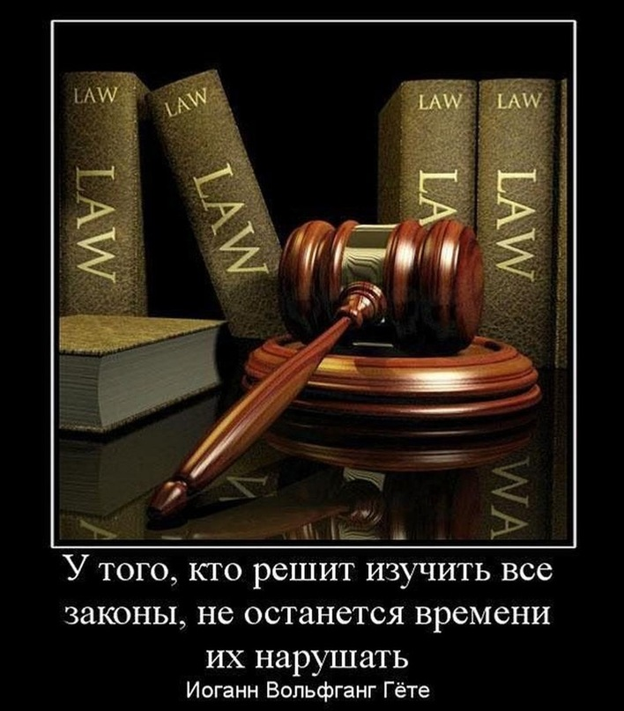
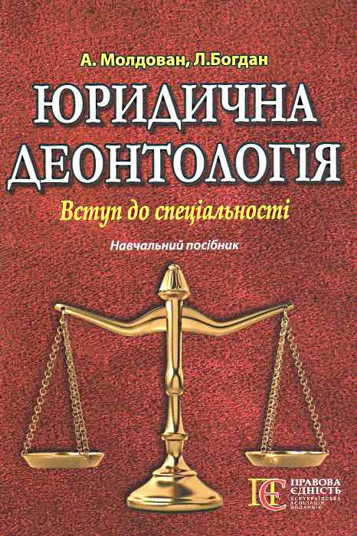

Slide 6
Наука – сфера дослідницької діяльності, результат та необхідний наслідок суспільного розподілу праці
Поняття “наука” включає суму наукових знань про дійсність, що утворюють у сукупності наукову картину світу, а також діяльність з набуття цих знань, метою якої є опис, пояснення і прогнозування процесів і явищ дійсності, тобто в широкому змісті – її теоретичний відбиток.
Термін “наука” вживають для позначення однієї з форм суспільної свідомості, системи знань про дійсність, сфери людської діяльності, метою, призначенням і функцією якої є напрацювання та систематизація знань про дійсність, окремих галузей наук.

Slide 7
Науки про природу, про суспільство та мислення
Науки про природу
Астрономія
Науки про суспільство
Соціологія
Науки про мислення
Філософія
Психологія
Логіка
Фізика
Хімія
Біологія
Науки про Землю
географія
геофізика
геологія
Медицина
Соціальна психологія
Право
Політологія
Політична економія
Історія
Демографія
Соціальна статистика
Соціальна гігієна
Антропологія
Етнологія
Педагогіка тощо
Кібернетика

Slide 8
Юридична наука — це система об'єктивних соціально значущих знань про закономірності права і держави (державно-правові закономірності).

Slide 9
Ознаки юридичної науки:
1. Це суспільна наука
2. Наявність власних об’єкту та предмету дослідження.
3. Наявність власного понятійного апарату (термінології)
4. Спрямування на досягнення наукових цілей
5. Теоретико-прикладний характер
6. Це гуманітарна наука

Slide 10
Структура юридичної науки
суб’єкти наукової сфери
до яких відносять учених з їхнім талантом, досвідом, навичками та вміннями здійснювати пізнавальну діяльність
цілі та завдання
які визначають соціальну потребу пізнання оточуючого світу, його пояснення та прогнозування
функції
як елемент наукової діяльності, вказують на основні напрямки пізнання навколишньої дійсності та її перетворення;
засоби
під якими розуміють такі предмети навколишнього світу, обладнання, за допомогою яких здійснюється пізнавальний процес

Slide 11
Функції юридичної науки
Загальнонаукові:
пізнавальна,
інтерпретаційна,
прогностична,
евристична,
комунікативна,
прикладна,
ідеологічно-виховна.
Спеціально-юридичні:
правоорієнтуюча,
інструментальну,
критично-експертна.

Slide 12
2.Характеристика системи юридичних наук
До системи юридичних наук відносять:
Історичні юридичні науки
Теоретичні юридичні науки
Науки міжнародного права
Галузеві юридичні науки
Прикладні юридичні науки

Slide 13
3. Методологія юриспруденції
Методологія юридичних наук — це система принципів та методів, за допомогою яких вивчається державно-правова діяльність, тобто це засіб одержання юридичних знань.
Принципи — це базові засади, на яких формуються та здобуваються юридичні знання.
Методи юридичної науки — це система прийомів та засобів, спря- мованих на отримання об’єктивних та обгрунтованих знань.

Slide 14
методи
Всезагальні:
- Метафізичний підхід
- Ідеалістичний підхід
- Матеріалістичний підхід
- Діалектичний підхід
Загальні:
- логічний ( аналіз, синтез, індукція, дедукція)
- порівняльний (синхронічний, діахронічний)
- соціологічний (структурно-функціональний, статистичний)

Slide 15
4. Поняття та загальна характеристика юридичної практичної діяльності
Юридична практична діяльність пов'язується з постійною роботою над юридичними текстами (законами, судовими рішеннями, літературою), подоланням юристами особистих установок, їх надпартійністю та об'єктивністю у професійній діяльності, використанням при її здійсненні таких професійних категорій, як винність, причинність, відповідальність, давнина, компетентність, правова сила і ін.

Slide 16
Риси юридичної практичної діяльності
1. Професіоналізм юридичної практичної діяльності;
2. Незалежність юридичної практичної діяльності;
3. Компетентність юридичної практичної діяльності;
4. Повага та непорушення прав, свобод та законних інтересів інших суб´єктів;
5. Конфліктність юридичної практичної діяльності;
6. Інформативність юридичної практичної діяльності;
7. Гласність юридичної практичної діяльності;
8. Конфіденційність юридичної практичної діяльності (або професійна таємниця);
9. Чесність, порядність та щирість у веденні юридичної справи.

Slide 17
Складові правової практичної діяльності:
- зміст
- внутрішня організація
- зовнішня форма
- види правової діяльності
- зовнішні зв'язки з навколишнім середовищем

Slide 18
5. Ознаки та види юридичної практики. Зміст юридичної практичної діяльності
Юридична практика - це діяльність компетентних суб'єктів щодо прийняття (тлумачення, застосування і т. д.) юридичних приписів в єдності з накопиченим соціально-правовим досвідом

Slide 19
Ознаки юридичної практики :
будується на основі норм права;
представляє собою складову частину правової культури суспільства;
інтегрує правову систему;
породжує відповідні юридичні наслідки;
виступає важливим засобом вирішення соціальних конфліктів.

Slide 20
Структура юридичної практики - це її будова, розташування основних елементів, які визначають її зміст, забезпечують її цілісність, збереження притаманних їй властивостей і функцій
юридична діяльність (динамічна сторона), елементами змісту якої виступають її об'єкти, суб'єкти і учасники, юридичні дії та операції, засоби і способи їх здійснення, прийняті рішення та результати дій;
соціально-правовий досвід (статична сторона), в який у якості елемента входять правоположення, тобто такі досить сталі, вироблені в ході багаторічної практики приписи загального характеру, що акумулюють соціально цінних і стабільні боку конкретної юридичної діяльності.
Структура юридичної правктики

Slide 21
Функції юридичної практики - це напрями її впливу на правові інститути та суспільні відносини.
Загальносоціальні:
Охоронні:
економічна,
політична,
соціальна,
культурно-виховна
Спеціально-юридичні:
правовідновлювальна,
превентивна
регулятивні
правоспрямовуюча,
правореалізаційна,
правоконкретизуюча, правороз’яснювальна, сигнально-інформаційна, дослідницька

Slide 22
Основні види юридичної практики:
За колом суб'єктів, особливостями змісту та призначення їх діяльності:
приватна (адвокатська та юридична консультаційна практика);
публічна (судова, нотаріальна, прокурорська практика).
Залежно від характеру, способу перетворення суспільних відносин:
правотворча,
правозастосовна,
інтерпретаційна.
Залежно від суб'єктів:
законодавча,
виконавча,
судова,
слідча,
нотаріальна і т. п.;
В залежності від функціональної ролі:
регулятивна,
охоронна.

Slide 23
6. Аспекти співвідношення юридичної науки та юридичної практики
Наукові дослідження повинні задовольняти потреби практики і піднімати рівень освіти, а освіта зобов'язана поставляти практиці компетентні і ерудовані кадри, покликані спиратися в практичній діяльності на обґрунтовані рекомендації і висновки науки.
Юридична практика зацікавлена у висококваліфікованих кадрах, що поставляються освітою. Проте без розвитку юридичної науки, професіоналів підготувати не можна.
Юридична практика визначає цілі і завдання юридичної науки, вибір наукових напрямів. Фактичний матеріал, що накопичується практикою, вимагає наукового пояснення, узагальнення, систематизації. Наука узагальнює практику і підкріплюється нею. Вона постійно залучається до практики і удосконалює її.

Slide 24
ДЯКУЮ
ЗА УВАГУ!

